Slide 1
MIA304 · VISIÓN Y PERCEPCIÓN COMPUTARIZADA
Problema
De una foto de comida → categoría + estimación nutricional.
Food Vision
Pipeline objetivo: imagen → clasificador → calorías y macros (proteínas, carbohidratos, grasas) por porción.
Avances de la 2.ᵃ etapa
Dataset · Food-101
Bossard et al., ECCV 2014
101
75 750
25 250
750/250
Equipo Nico · Benja
Seguimiento S2 — Clase 8 · 02/05
categorías
imágenes train
imágenes test
train / test por clase
Resolución típica ~512×512 px · normalizada a 224×224 (ImageNet)

Slide 2
MODELO Y PRIMER ENTRENAMIENTO
01 · BASELINE
EfficientNet-B0 · Transfer learning head-only
¿Por qué EfficientNet-B0? 4.1 M params vs 25.6 M (ResNet50) · mejor ratio accuracy/cómputo · ideal para entrenar en hardware local (Apple Silicon MPS)
Imagen 224×224×3
Configuración
normalización ImageNet
Optimizer
Adam · lr 1e-3
▼
Loss
CE + label smoothing 0.1
EfficientNet-B0 (congelado)
Épocas
5
1280-dim avgpool
Batch size
64
▼
Dropout(0.3) → Linear(1280→101)
Hardware
Apple Silicon · MPS
única parte entrenada
Parámetros entrenables
129 829 (3 % del total)
▼
Top-K predicciones
RESULTADO BASELINE
softmax sobre 101 clases
56.3 %
80.8 %
Top-1 val
Top-5 val
Notebook 02 · weights/baseline.pt · 5 épocas en MPS

Slide 3
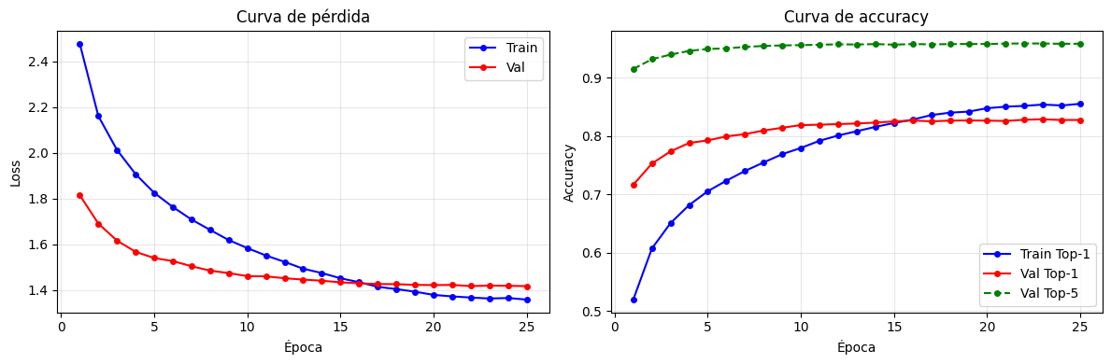
ENTRENAMIENTO PESADO · FINE-TUNING DIFERENCIAL
02 · FINE-TUNING
Descongelado de los últimos 3 bloques + cabeza
Fase 2 · arranca desde baseline.pt · LR diferenciales · AdamW · CosineAnnealingLR · 25 épocas
Por qué descongelar
Por qué LR distintos
Las primeras capas ya capturan bordes/texturas; las últimas se especializan en comida.
Backbone 1e-4 (preserva representaciones de ImageNet) · cabeza 1e-3 (continúa desde baseline.pt, ya orientada al problema).
Por qué label smoothing
Por qué Cosine LR
Reduce overconfidence y mejora la calibración para el umbral de confianza.
Decae suavemente · ayuda a estabilizar las últimas épocas (mejor val a la 23).
Curvas de pérdida y accuracy — Notebook 03
1e-4
1e-3
25
1e-4
79.4 %
Mejor época
23 / 25
lr backbone
lr cabeza
épocas
weight decay
entrenables
checkpoint guardado · weights/model_v1.pt
Notebook 03 · Fine-tuning · 4.14 M parámetros (3.29 M entrenables)

Slide 4
LOOKUP NUTRICIONAL · DE LA CLASE A LAS CALORÍAS
03 · NUTRICIÓN
De la clase predicha a las calorías estimadas
Módulo desacoplado del modelo · recibe el nombre de clase predicha y devuelve kcal + macronutrientes
Top-1: "pizza"
Fuente: USDA FoodData Central
clase predicha por el modelo
API pública del gobierno de EEUU. 101 consultas automatizadas con scripts/build_nutrition_lookup.py → JSON de una sola lectura.
▼
nutrition_lookup.json
101 categorías · kcal + macros por 100 g · porción típica
Porción fija por categoría
▼
Cada categoría tiene un gramaje típico (pizza=250 g, sushi=180 g). Simplifica el sistema: no necesitamos detectar cuánto hay en el plato.
factor = porción / 100 g
pizza: 250 g / 100 = 2.5 → cada macro × 2.5
▼
Limitación principal · mejora futura
665 kcal · 27.5 g prot · 82.5 g carbs · 25 g grasas
El sistema no ve cuánto hay en el plato. Mejora: segmentación + área en píxeles
estimación para una porción típica de pizza (250 g)
10.6 %
error calórico (MAPE) · meta < 20 %
src/nutrition.py · data/nutrition_lookup.json · scripts/build_nutrition_lookup.py

Slide 5
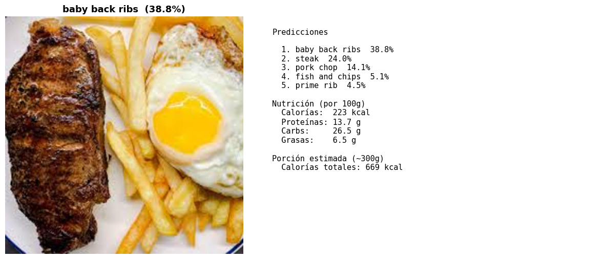
RESULTADOS SOBRE TEST SET (25 250 IMG)
03 · RESULTADOS
¿Dónde estamos hoy?
82.86 %
95.83 %
10.6 %
Top-1 accuracy
Top-5 accuracy
Error calórico (MAPE)
meta > 80 %
meta > 92 %
meta < 20 %
Caso de prueba · imagen externa al dataset (bife con papas y huevo)
Limitaciones que vemos hoy
1
Confusión entre clases similares
Top-5 ranking todo carne: baby back ribs · steak · pork chop · prime rib. La textura cocida es ambigua.
2
Una sola clase por imagen
El modelo no «ve» las papas fritas — la cabeza emite un único softmax sobre 101 clases.
3
Imagen fuera del dataset
Generaliza, pero confianza baja (38.8 %). Útil para validar robustez con datos reales.

Slide 6
PRÓXIMOS PASOS · ROADMAP
04 · ROADMAP
Del clasificador al detector multi-ingrediente
Hoy: 1 clase por imagen + porción fija. Meta: detectar cada alimento, segmentar y estimar gramos por área.
1
2
3
4
5
Métricas completas
Detección multi-alimento
Segmentación con SAM
Porción por área
Backbone transformer
Precision, Recall, F1, curva PR · clasificador
YOLOv8 → bounding boxes · EfficientNet por crop
Máscaras pixel-wise usando los boxes como prompt
Plato como referencia de escala → gramos reales
CLIP / ViT / Grounding DINO open-set
Hilo del informe final → partimos de un clasificador de imagen completa con porción fija, llegamos a un detector multi-ingrediente con estimación de gramos basada en geometría visual.

